Slide 1




Proyecto de Investigación
Análisis de causas de abandono de trabajadores
Alumnos: Ángelo, Morales Casariego • Felipe, Huerta Correa • Patricia, Palomino Inza
Docente: Luis Eduardo Oliveros Oyola

Slide 2
Impacto de abandono de trabajadores en una empresa
El abandono de trabajadores puede tener un impacto negativo significativo en las empresas, ya que puede conducir a:
Aumento de los costos de contratación y capacitación
Pérdida de conocimiento y experiencia
Disminución de la moral y la productividad de los empleados restantes
Por lo tanto, es importante que las organizaciones realicen un análisis de causas de abandono de trabajadores de forma regular. Esto les ayudará a comprender mejor las razones por las que los empleados dejan la empresa y a tomar medidas para abordarlas.

Slide 3
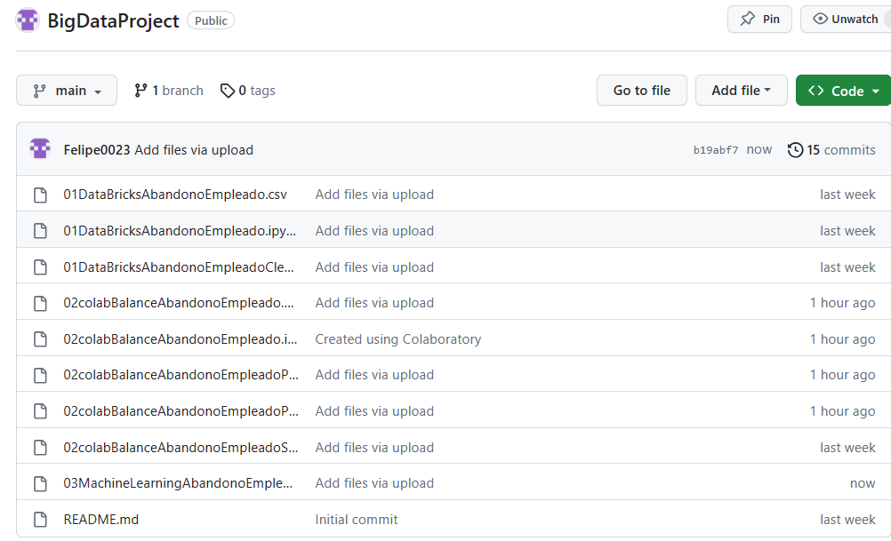
Ubicacion de la informacion

Slide 4
Proceso del analisis

Slide 5
END
01
02
03
04

